Slide 1
Типовые соединения деталей
черчение

Slide 2
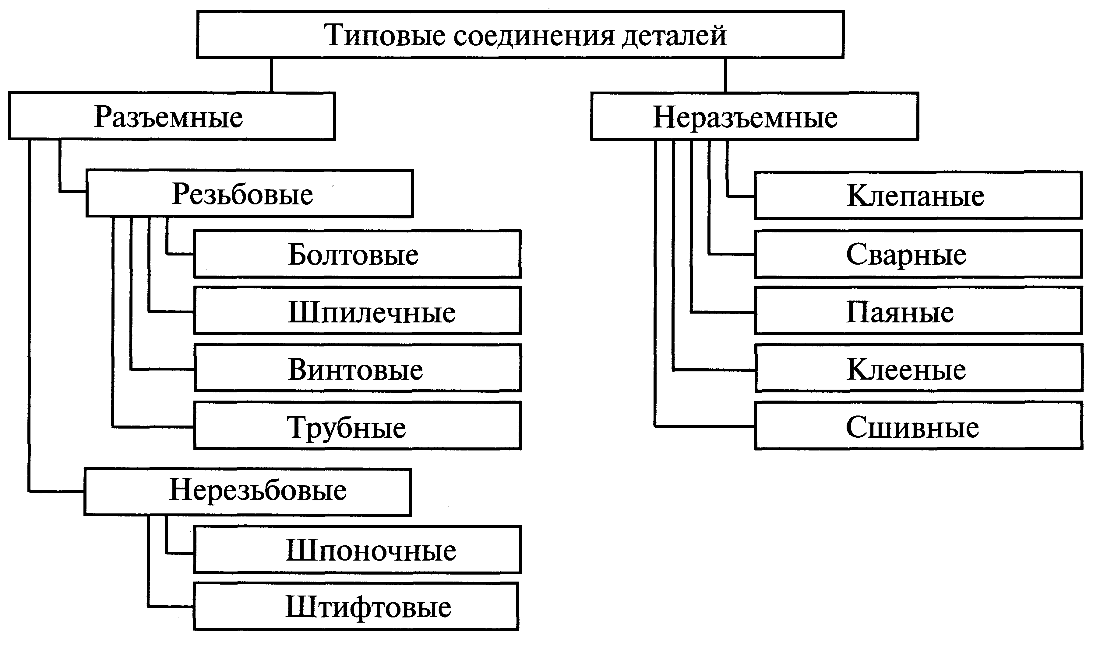

Slide 3
КЛАССИФИКАЦИЯ ТИПОВЫХ СОЕДИНЕНИЙ ДЕТАЛЕЙ.
Для того чтобы из деталей собрать какое-либо изделие, их нужно определенным образом соединить. Соединения, многократно встречающиеся в механизмах машин, называют типовыми.

Slide 4
Соединения деталей могут быть разъемными и неразъемными.
К разъемным соединениям относятся такие, которые можно разобрать, не разрушая деталей и скрепляющих их элементов.
Неразъемные соединения нельзя разобрать, не разрушив деталей или скрепляющих их элементов.

Slide 5
разъемные соединения
К разъемным соединениям относятся такие, которые можно разобрать, не разрушая деталей и скрепляющих их элементов. Разъемные соединения осуществляются с помощью крепежных деталей (болты, гайки, шпильки, винты).

Slide 6
Любое соединение является сборочным, так как оно состоит из нескольких деталей. Чертеж соединения — сборочный чертеж — требует соблюдения определенных правил, условностей и упрощений, установленных ГОСТами (государственными стандартами). ГОСТом определены форма, размеры и условные обозначения деталей, входящих в соединения. Стандартизация дает возможность взаимозаменяемости деталей, то есть детали, соответствующие стандартам, могут быть заменены аналогичными. Сборочный чертеж рассматривают совместно со спецификацией .

Slide 7
На рисунке 1 « Кран пробковый сборочный чертеж»,
на рисунке 2 — спецификация к сборочному чертежу,
на рисунке 3 — наглядное изображение деталей пробкового крана.

Slide 8
Спецификация — это таблица, содержащая перечень составных частей сборочной единицы. На сборочном чертеже каждой детали в соответствии со спецификацией присваивается порядковый номер, который называется позицией. Номера позиций пишутся на полке линии-выноски, которая заканчивается точкой на изображении детали. Их группируют в колонку или строчку по одной линии. На сборочных чертежах болты, шпильки, винты, гайки, шайбы, шпонки, штифты, заклепки в продольном разрезе показываются не рассеченными.

Slide 9
НЕРАЗЪЕМНЫЕ СОЕДИНЕНИЯ

Slide 10
Клепаные соединения
Клепаные соединения осуществляются с помощью заклепок (рис. 1).
Заклепка — цилиндрический стержень, имеющий на одном конце головку, называемую закладной (рис. 2).
Заклепки устанавливают в просверленные или в пробитые на прессах совмещенные сквозные отверстия соединяемых элементов и осаживают выступающий из отверстия конец заклепки до придания ему формы замыкающей головки (рис. 3).

Slide 11
Заклепки бывают с полукруглой (4, а), потайной (4, б), полупотайной (4, в) головкой, пустотелые (4, г).
В условном обозначении заклепок указывается: слово «Заклепка», диаметр стержня (d) в мм, длина стержня (/) в мм.
Например: Заклепка 8 х 20.

Slide 12
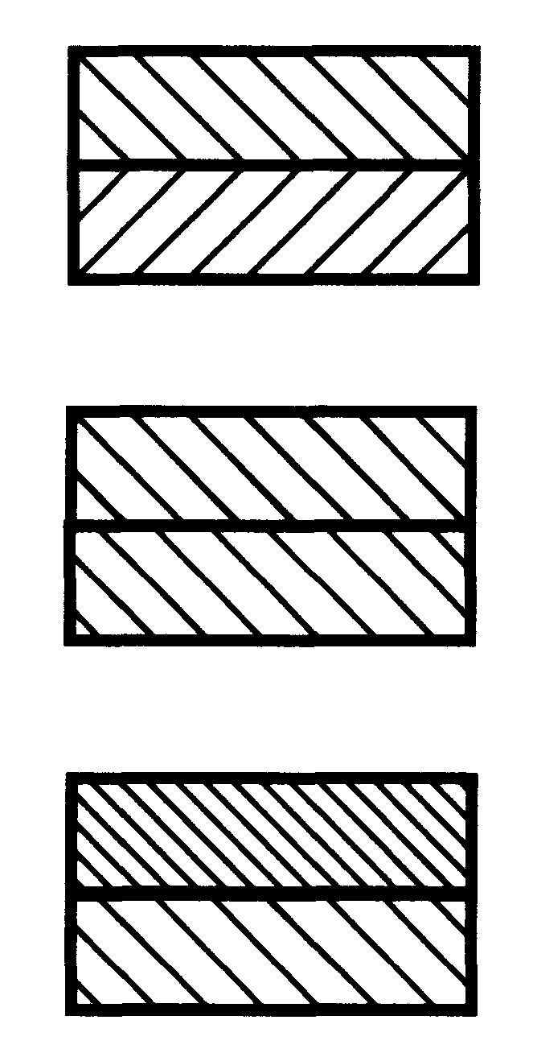
Клепаные соединения на чертеже выглядят так, как показано на рис. 5.
Штриховка смежных деталей в разрезах может быть:
встречной
со смещением линий штриховки
с изменением частоты штриховки

Slide 13
По форме закладных головок заклепки подразделяются:
а) с полукруглой ГОСТ10229-80*
б) с потайной ГОСТ 10300-80*
в) с полупотайной ГОСТ 10301-80*
г) с плоской ГОСТ 10303-80*
закладными головками

Slide 14
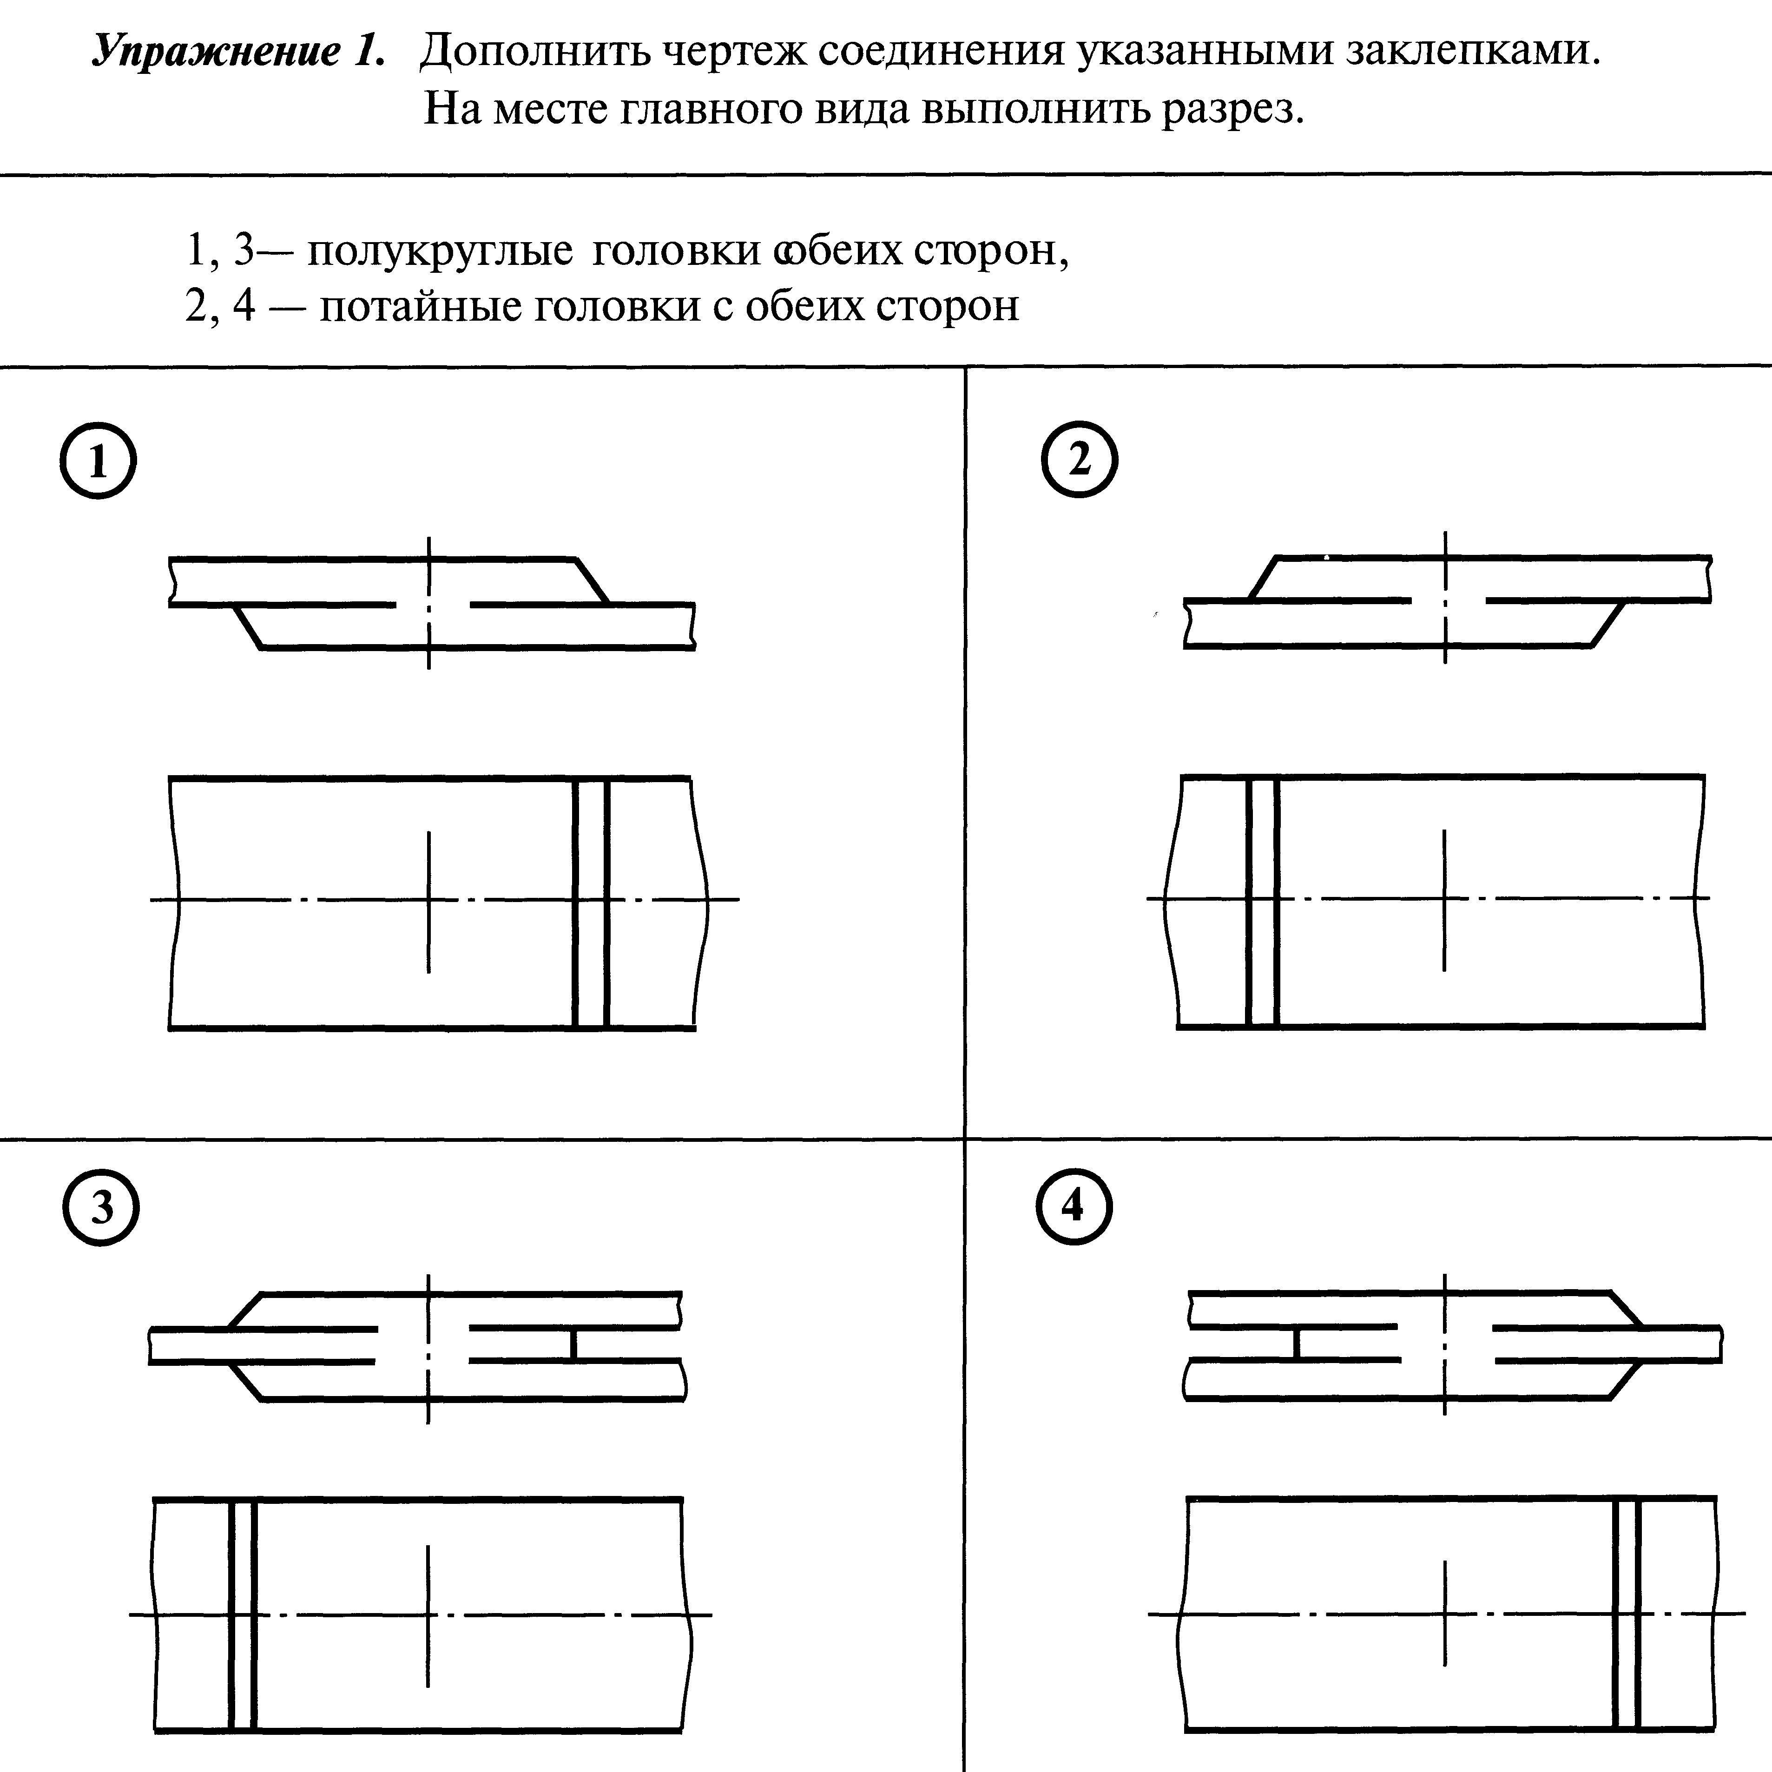

Slide 16
Соединение деталей сваркой
Сварка представляет собой процесс образования неразъемного соединения деталей путем расплавления кромок деталей и наплавления металла, образующего в местах соединения сварной шов. Различают следующие сварные соединения :
стыковое (С);
угловое (У);
тавровое (Т);
нахлесточное (Н).

Slide 17
сварные соединения (рис. 6):
стыковое (С) — соединение двух элементов, расположенных в одной плоскости или на одной поверхности;
угловое (У) — соединение двух элементов, расположенных под прямым углом и сваренных в месте примыкания их краев;
тавровое (Т) — соединение, в котором к боковой поверхности одного элемента примыкает под углом и приварен торцом другой элемент;
нахлесточное (Н) — соединение, в котором свариваемые элементы расположены параллельно и перекрывают друг друга.

Slide 18
Сварные швы по протяженности могут быть сплошными и прерывистыми.
Сплошной — это шов без промежутков по длине (рис. 7, а).
Прерывистый — сварной шов с промежутками по длине (рис. 7,6).
Прерывистые швы могут быть с цепным или шахматным расположением.
Цепной шов — двусторонний прерывистый шов таврового соединения, у которого промежутки расположены по обеим сторонам стенки один против другого (рис. 7, в).
Шахматный шов — двусторонний прерывистый шов таврового соединения, у которого промежутки на одной стороне стенки расположены против сваренных участков другой ее стороны (рис. 7, г).
Видимые сварные швы условно изображают сплошными основными линиями и указывают односторонней стрелкой (рис. 8).

Slide 19
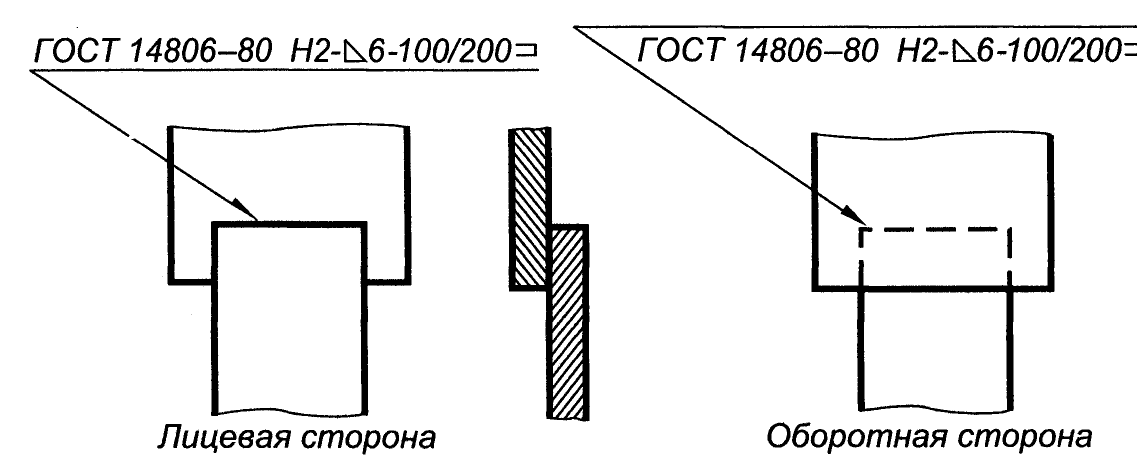
Обозначение швов сварных соединений
Структура обозначения стандартных швов (ГОСТ 2.312—72*) следующая:
1 — вспомогательные знаки (О — шов по замкнутой линии; 1 — монтажный шов);
2 — номер стандарта;
3 — стандартное буквенно-цифровое обозначение шва;
4 — стандартное условное обозначение способа сварки;
5 — условный графический знак шва и размер его катета;
6 — размер шва в мм (для прерывистого шва — длина провариваемого участка, знак / или Z и шаг; для одиночной сварочной точки — расчетный диаметр точки; для шва контактной точечной электросварки — расчетный диаметр точки, знак / или Z и шаг; для шва контактной роликовой сварки — расчетное значение шва; для прерывистого шва контактной роликовой сварки — расчетная ширина шва, знак умножения, длина провариваемого участка, знак / или Z и шаг);
7 — вспомогательные знаки (табл. 2);
8 — обозначение шероховатости поверхности шва;
9 — указание о контроле шва.

Slide 20
ГОСТом установлены вспомогательные знаки, входящие в обозначение сварного шва и характеризующие его:
— шов прерывистый с цепным расположением;
— шов прерывистый с шахматным расположением;
-- шов по незамкнутой линии;
-- шов по замкнутой линии;
-- шов выполнен при монтаже изделия

Slide 21
Соединение сшиванием
Соединение сшиванием — скрепление деталей с помощью ниток и других материалов путем сшивания. Швы сшивного соединения изображают на чертеже тонкой линией, а на указывающей линии-выноске наносят знак Z (рис. 11).

Slide 22
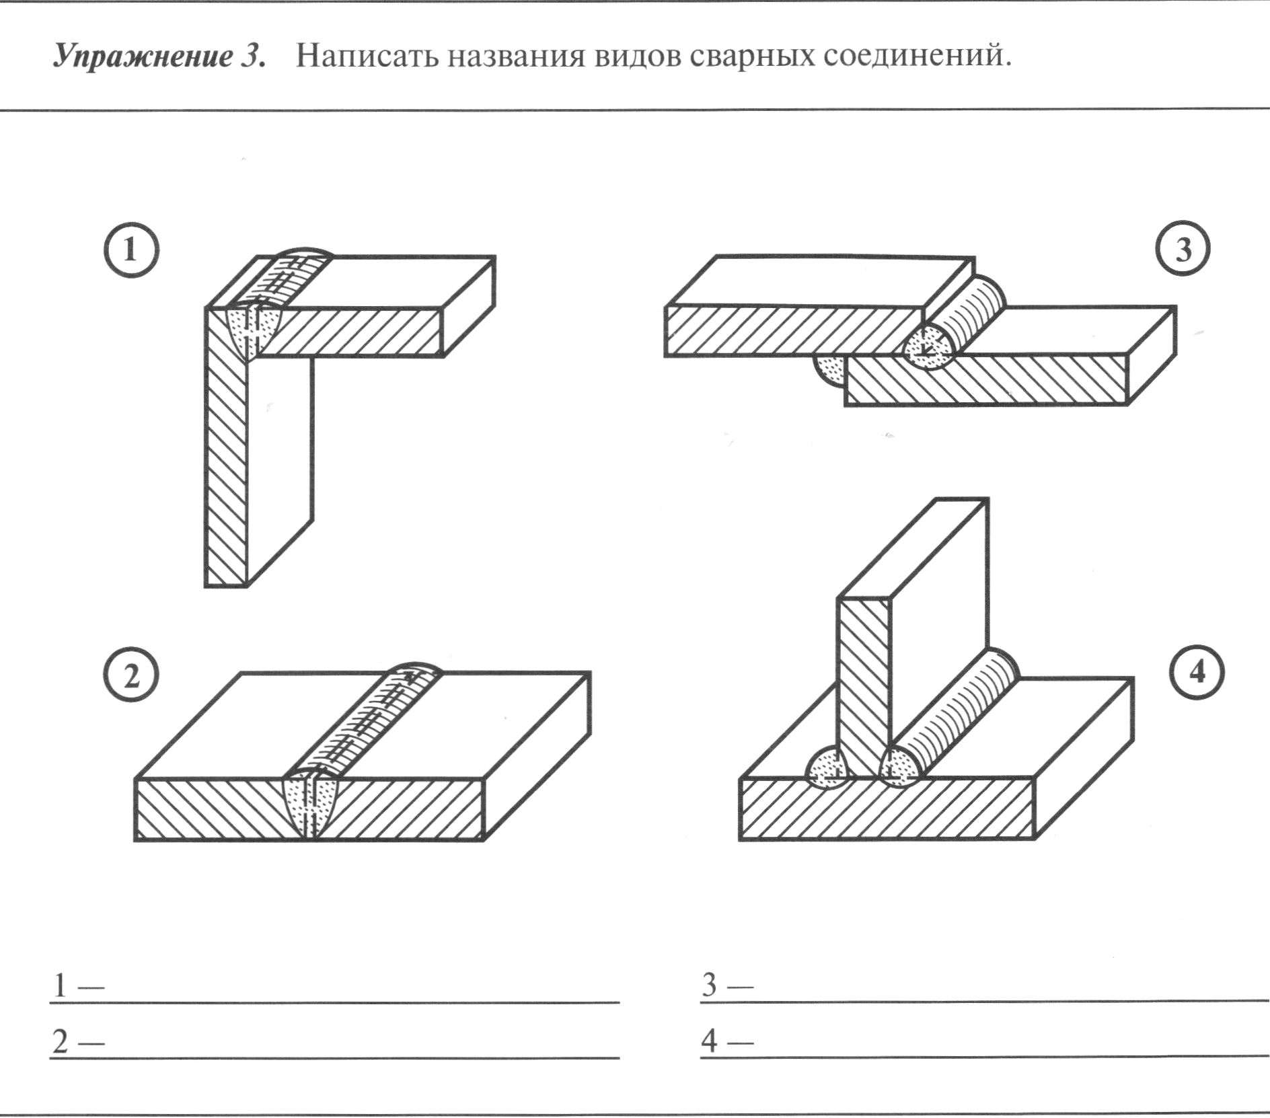

Slide 23
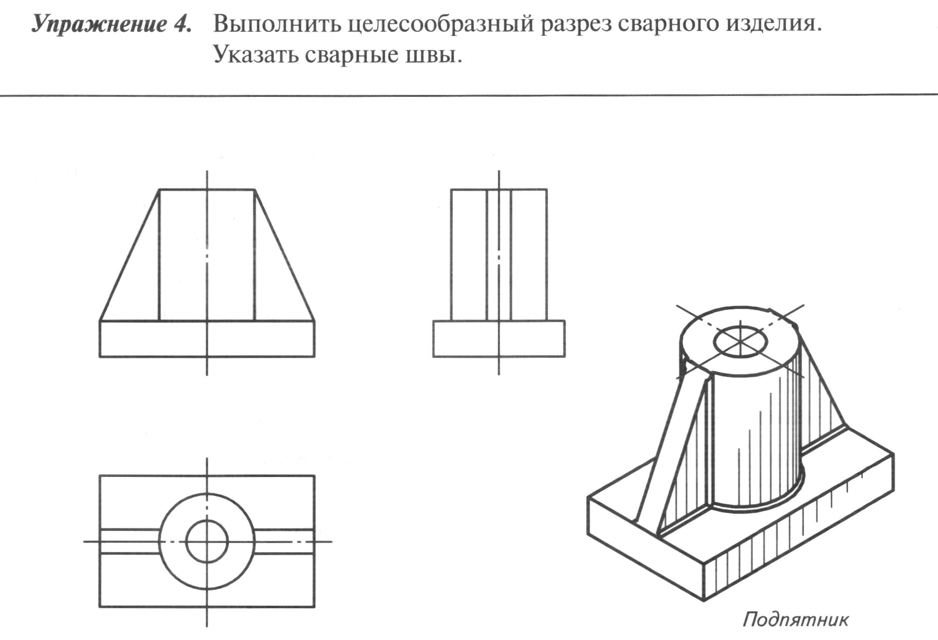

Slide 24
Паяные и клеёные соединения
Соединение пайкой — соединение деталей с помощью расплавленного припоя. Соединение клееное — соединение деталей склеиванием.
Швы паяных и клееных соединений изображают одинаково: припой или клей на всех изображениях (видах, сечениях, разрезах) показывают утолщенной линией, толщиной 2s. К утолщенной линии подводят линию-выноску с двусторонней стрелкой.

Slide 25
Соединение клееное
Для обозначения склеивания применяют условный знак (рис. 10).
Если шов выполняется по замкнутому контуру, то линию-выноску заканчивают окружностью, диаметр которой 3...4 мм (рис. 10).

Slide 26
Упражнение 5. Закончить предложения, вставив слова по смыслу.

Slide 27
